Slide 1


A1 Lëtzebuerg, de 24. Februar 2025
A2.2 Lëtzebuergesch – Tessy Feyder

Slide 2
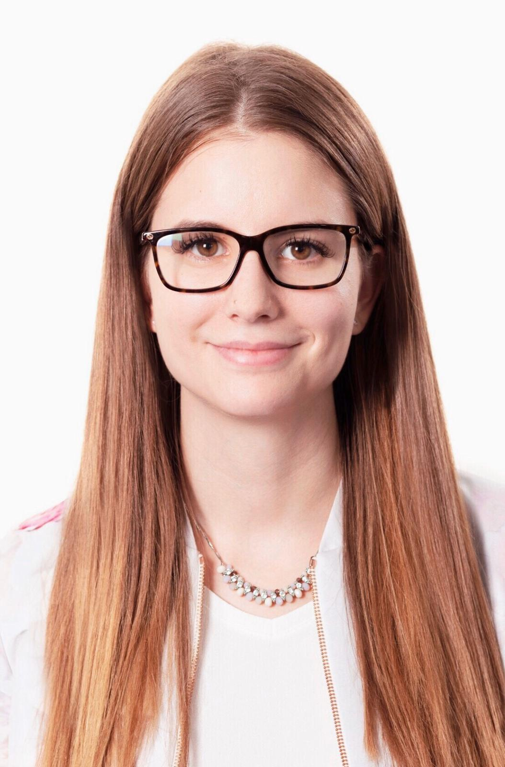

Moien ☺
Moien.
Ech heeschen Tessy.
(Je m'appelle Tessy. / My name is Tessy.)
Mir léiere Lëtzebuergesch zesummen.
(Nous apprenons le luxembourgeois ensemble / We learn Luxembourgish together)
Schreift Ären Virnumm (prénom, first name)

Slide 3



Kontakt
tessy.feyder@education.lu

Slide 4

Informatiounen

Slide 5


Wichteg Informatiounen
Wéini?
📅 dënschdes (mardis, tuesdays) & freides (vendredis, fridays)
+ Blended Learning
⏱ 10:10-11:50
Wou?
INL Belval, C2.02.03

Slide 6


Wichteg Informatiounen
Datumer
05.04-20.04: Ouschtervakanz (Vacances de Pâques / Easter holidays)
01.05.2023: Dag vun der Aarbecht (Fête du Travail / Labour Day)
09.05: Europadag (Jour de l’Europe / Europe Day)
24.05-01.06: Päischten (Congé de la Pentecôte/Pentecoast holiday)
23.06: Nationalfeierdag (Fête national / Celebration of HRH the Grand Duke’s birthday)

Slide 7



Wichteg Informatiounen
Datumer
24.06-06.07: Test: Schwätzen
07.07: Leschte Cours (Dernier jour / last day)
=>

Slide 8

Material

Slide 9

Wichteg Informatiounen
Material (1)
Schwätzt Dir Lëtzebuergesch? A1
Grammaire Säit 100-108​​
Verben S. 110-111​​
Vocabulaire S. 112-126​

Slide 10

Wichteg Informatiounen
Material
Wgl. 5 € fir d‘Kopië matbréngen!
Veuillez apporter 5€ pour les photocopies!
Please bring 5€ for the copies
Villmools Merci ! ☺
merci beaucoup / thank you very much

Slide 11





Wichteg Informatiounen
D‘Vokabelsheft
Notéiert no all Cours déi nei Wierder an Ärt Vokabelsheft!
iessen to eat
drénken to drink
Meedchen girl
Meedercher girls
iessen
drénken
Meedchen
Meedercher

Slide 12
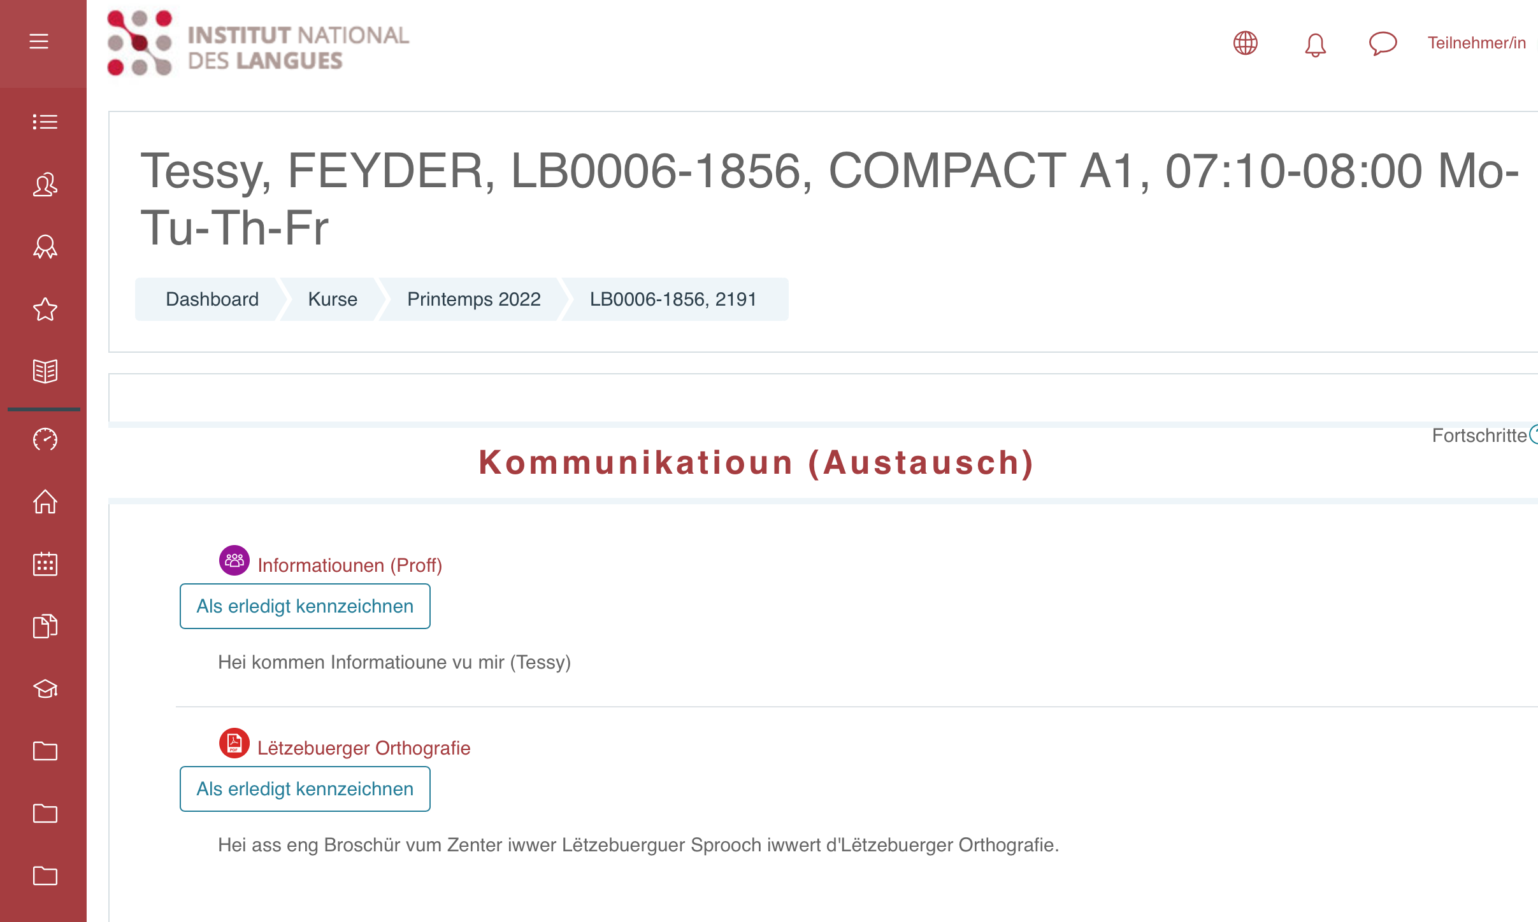
Wichteg Informatiounen: Moodle
Moodle: salle de classe virtuelle / online classroom
Je vais y mettre des updates importants, les devoirs, les powerpoints….
I will use it to share important updates, assignments, the powerpoints and more

Slide 13
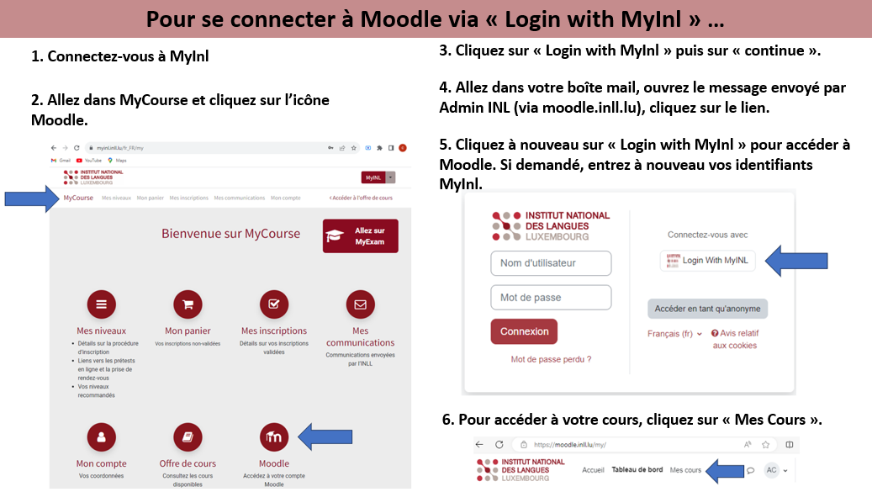
Wichteg Informatiounen: Moodle

Slide 14

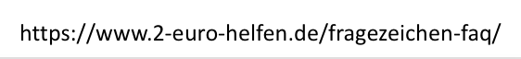
Wichteg Informatiounen
Froen?
- Jo, ech hunn eng Fro:...
- Nee, ech hu keng Fro.

Slide 15

Reegelen

Slide 16

Reegelen (Rules / règles)
Wichteg Informatiounen: Reegelen
Vous devez travailler/répéter à la maison → votre propre responsabilité
You‘ll have to work/revise at home → your own responsibility
Soyez à l‘heure, svp. / Please be on time. ⏱
Nous respectons tous les participants. / We respect every participant.
pas de photo / no photos

Slide 17



Wichteg Informatiounen: Reegelen
Reegelen (Rules / règles)
=>

Slide 18

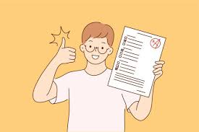
Evaluatioun

Slide 19




Wichteg Informatiounen
Evaluatioun
3 Kompetenzen: lauschteren , , liesen , schreiwen ,
Evalution continu: 3 tests par semestre / 3 tests per semestre
=> 2 vun 3 Tester sinn obliagtoresch
Test gepackt (😀👍🏼) : minimum 60%

Slide 20
Wichteg Informatiounen: Evaluatioun
Evaluatioun
Evaluation continue:
2 vun 3 Kompetenze (liesen, lauschteren, schreiwen) packen.
Orall: 24.06-07.07
Dir musst den Orall packen (= minimum 60% vun de Punkten)
=> 2/3 Kompetenzen + Schwätzen = A2.1 😀

Slide 21
Wichteg Informatiounen
Evaluatioun
2 vun 3 Kompetenzen (liesen, lauschteren, schreiwen) = 👍🏼 + Schwätzen= 👍🏼
=> A2.1 😀
-> il vous faut 60% dans 2 des 3 compétences pour réussir + vous devez réussir l’oral! (=60%)
-> you’ll need 60% in 2 of the 3 competences to pass + you have to pass the oral exam (=60%)
Liesen 👍🏼 + Schreiwen 👍🏼 + Lauschteren 👎🏼 + Schwätzen 👍🏼 = 😀👍🏼
Liesen 👍🏼 + Schreiwen 👎🏼 Lauschteren 👍🏼 + Schwätzen 👍🏼 = 😀👍🏼
...
Liesen 👍🏼 + Lauschteren 👍🏼 + Schreiwen 👍🏼 + Schwätzen 👎🏼= 😔👎🏼

Slide 22
Wichteg Informatiounen
Froen?
- Jo, ech hunn eng Fro:...
- Nee, ech hu keng Fro.

Slide 23
De Blended-Learning-Cours

Slide 24
Wichteg Informatiounen: De Blended-Learning-Cours
De Blended-Learning-Cours: Wat ass dat?
- Dir maacht ee Cours d‘Woch eleng.
- D‘Coursë sinn obligatoresch.
- D‘Coursë komme freides um 12 Auer ⏱ op de Moodle.
- Dir hutt Zäit bis sonndes, 10 Auer ⏱. (Deadline)

Slide 25
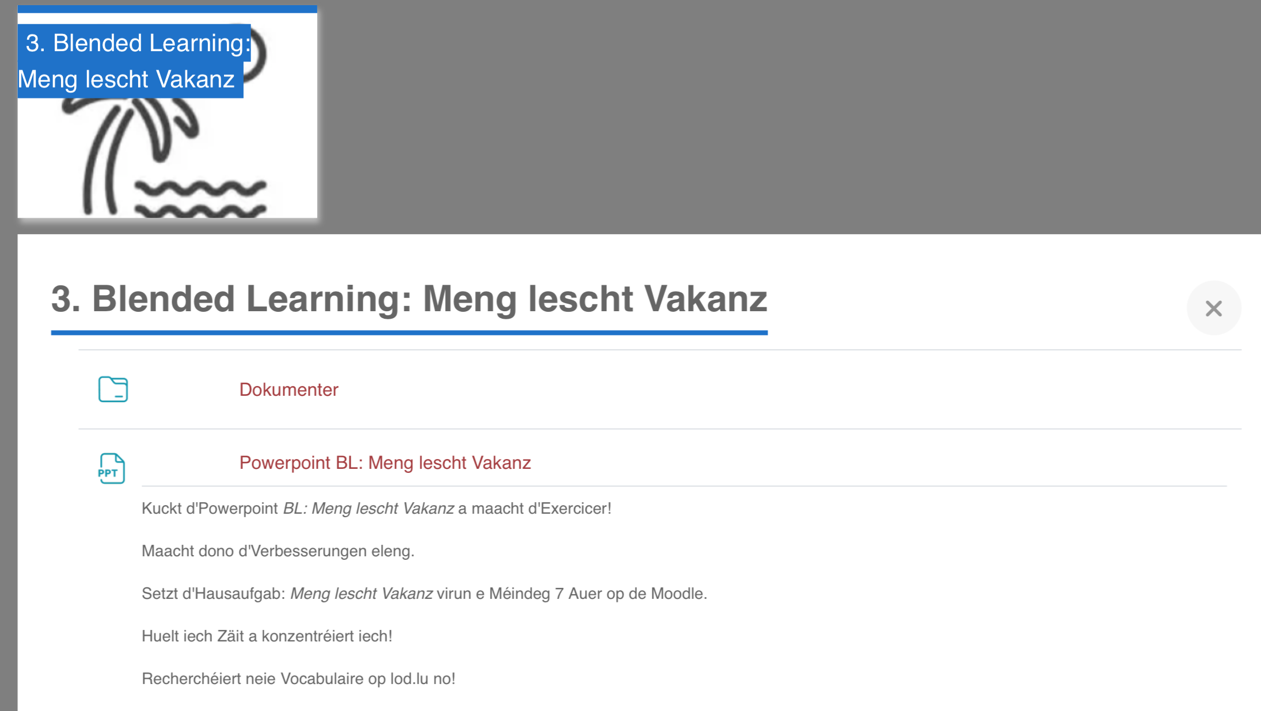



Wichteg Informatiounen: De Blended-Learning-Cours
De Blended-Learning-Cours
1. Exercicer
2. D‘Powerpoint kucken
an d‘Exericer maachen

Slide 26

Wichteg Informatiounen: De Blended-Learning-Cours
De Blended-Learning-Cours
- Dir verbessert d‘Exercicer eleng.
- Wgl. just d‘Exercicer mat dësem Bild op de Moodle:

Slide 27
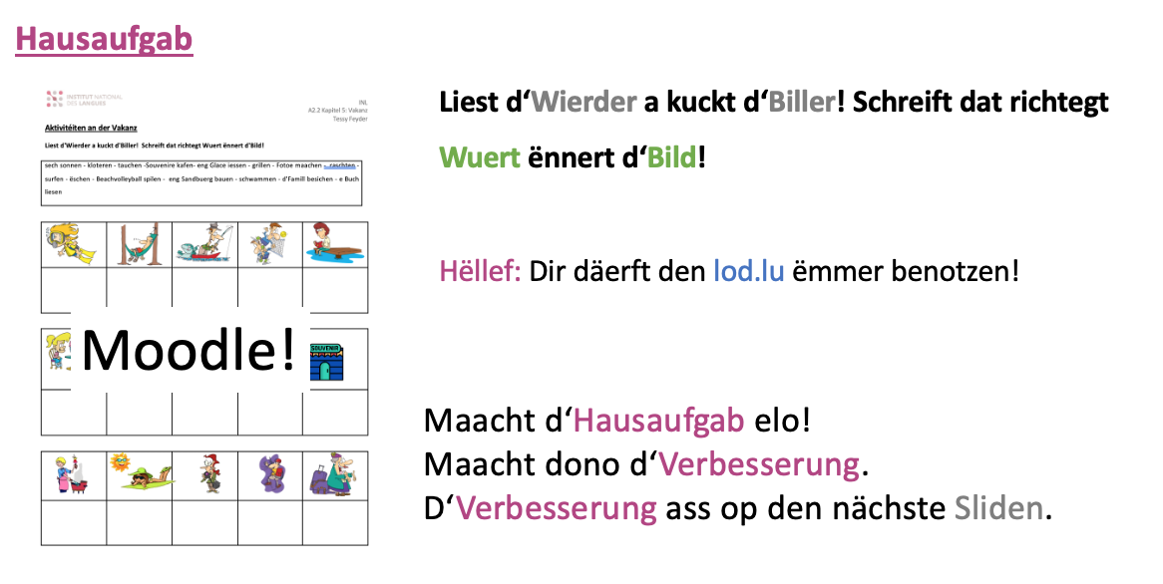
Beispill
Wichteg Informatiounen: De Blended-Learning-Cours
Dir maacht d‘Verbesserung eleng.
D‘Verbesserung ass op den
nächste Sliden.
=>

Slide 28
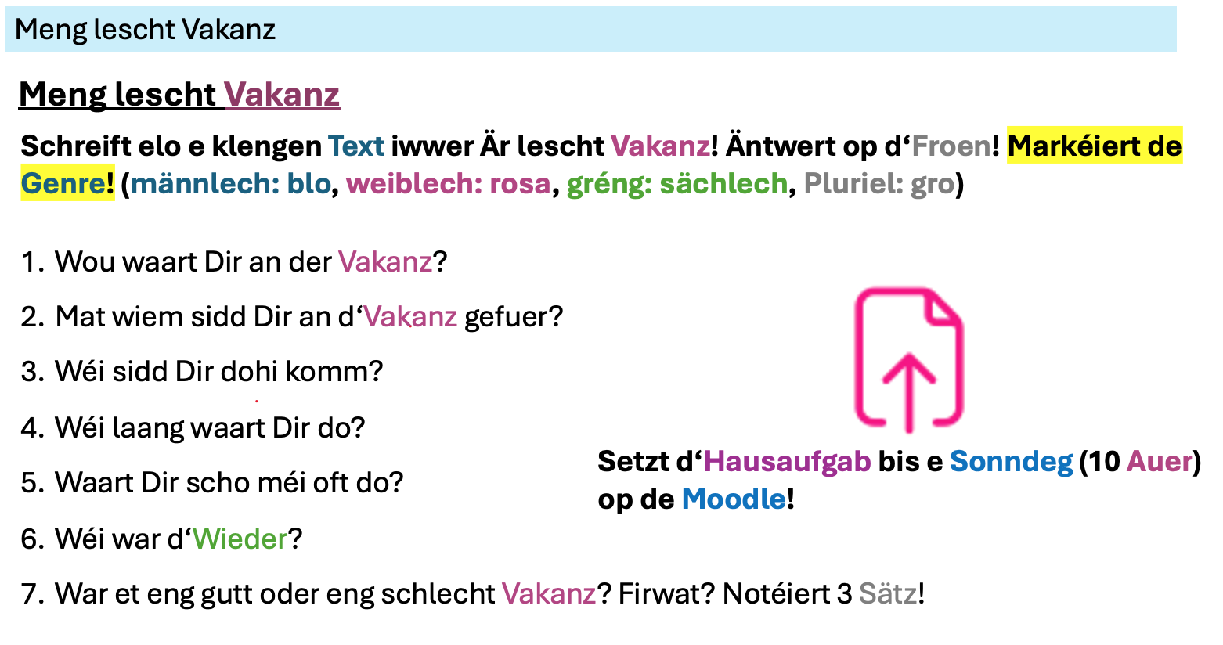
Wichteg Informatiounen: De Blended-Learning-Cours
Beispill
Dir maacht den Exercice op de
Moodle.
Ech verbesseren den Exercice.
Oppassen: Deadline respektéieren!
=>
Notes:
e Muséé besichtegen / e Monument besichtegen / Fotoe maachen / Kaddoen, Souvenire kafen

Slide 29
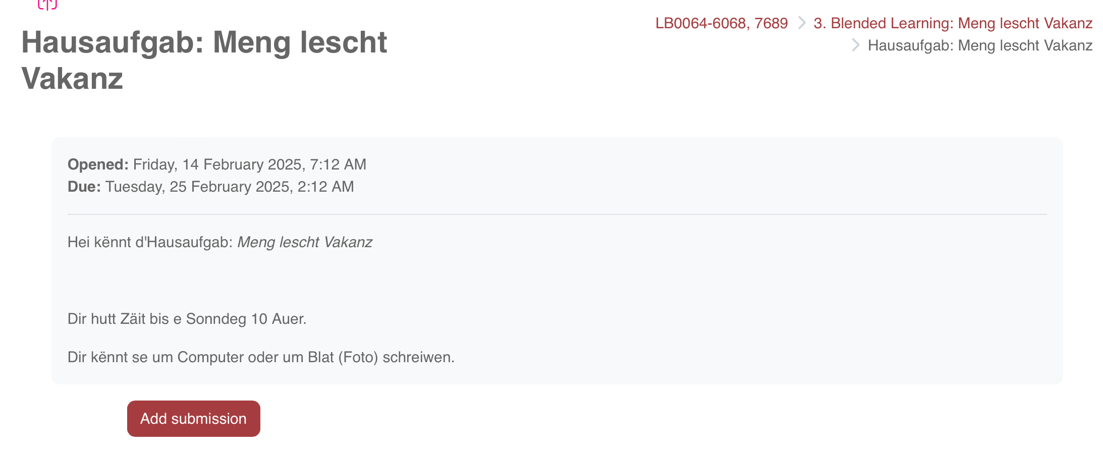
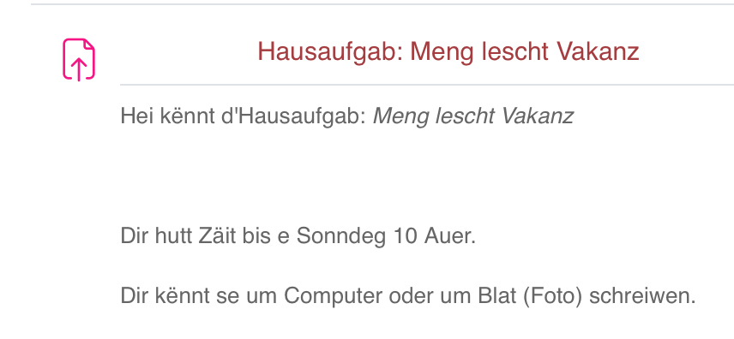
Wichteg Informatiounen: De Blended-Learning-Cours
De Blended-Learning-Cours
- Dir maacht den Exercice op de Moodle.

Slide 30
Wichteg Informatiounen
Froen? (questions?)
- Jo, ech hunn eng Fro:...
- Nee, ech hu keng Fro.
tessy.feyder@education.lu

Slide 31

2. Den LOD

Slide 32
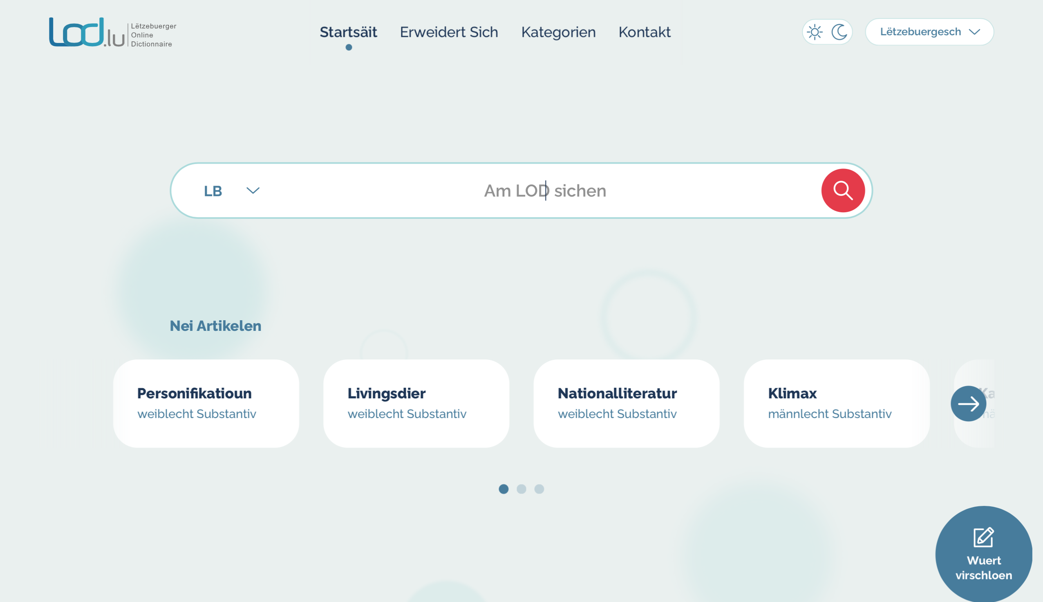
Wichteg Informatiounen: Den LOD
www.lod.lu: Lëtzebuergeschen online Dictionnaire

Slide 33



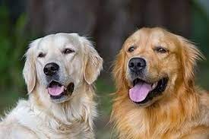
Wichteg Informatiounen: Den LOD
Kuckt op www.lod.lu:
chien (FR): ..................(LU)
Hond
Pluriel?
..................

Slide 34
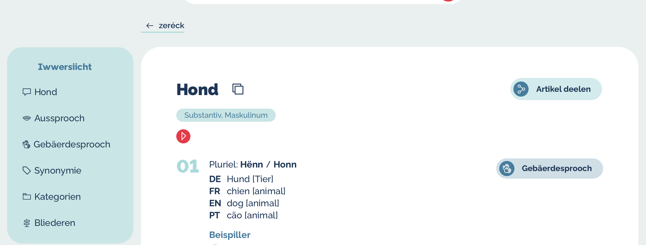

Wichteg Informatiounen: Den LOD
Kuckt op www.lod.lu:

Slide 35
Wichteg Informatiounen: Den LOD
Kuckt op www.lod.lu:
chien (FR): ..................(LU)
Hond
Hënn / (Honn)
Pluriel?
..................

Slide 36
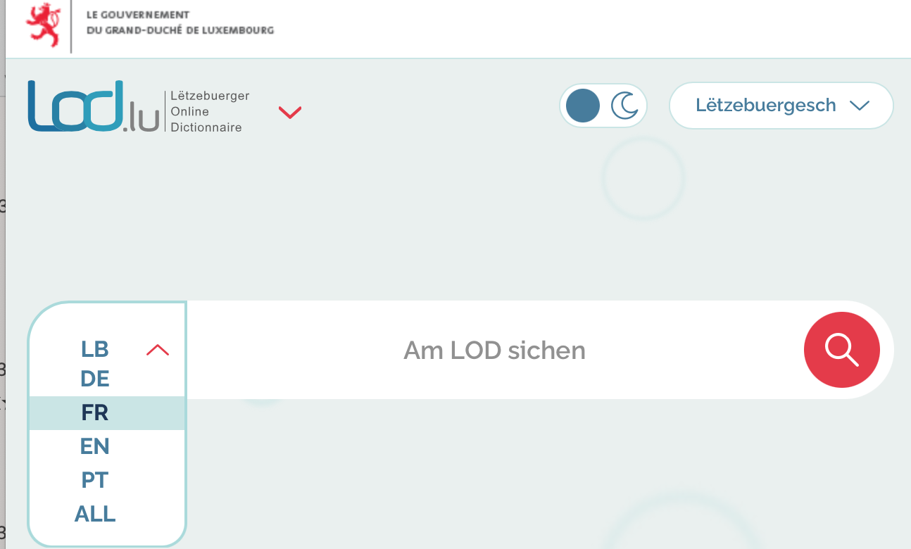

Wichteg Informatiounen: Den LOD
Kuckt op www.lod.lu:
chien

Slide 37
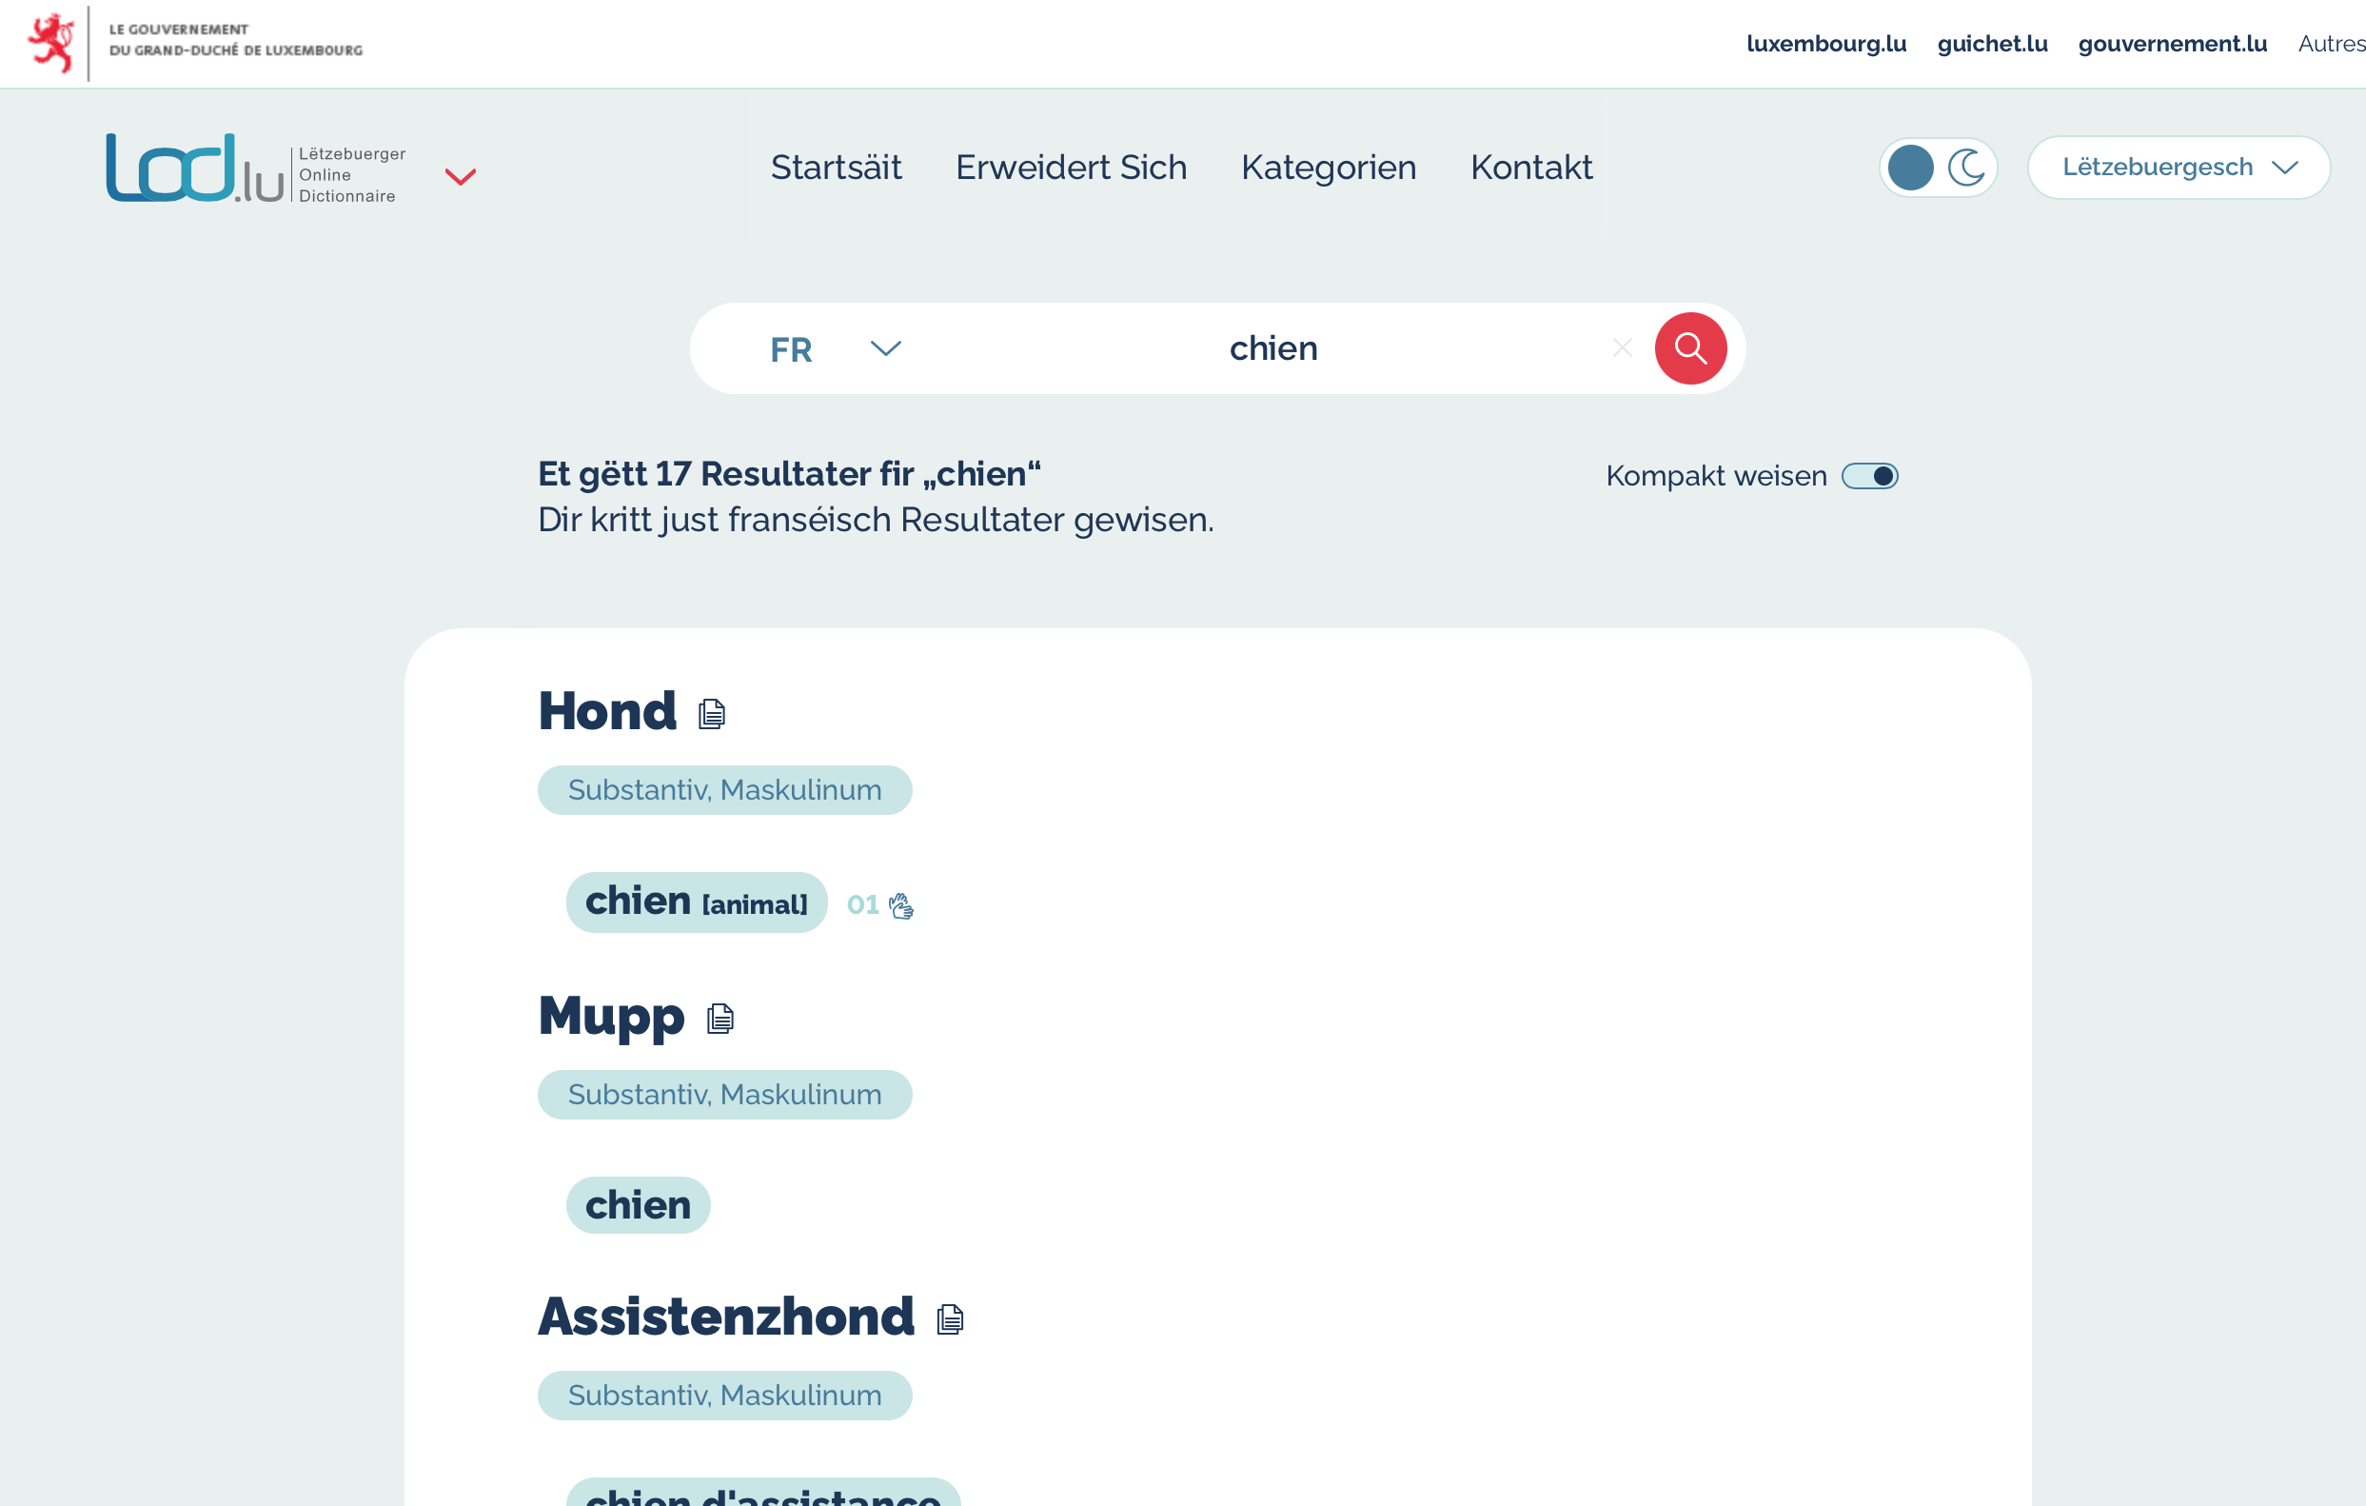
Wichteg Informatiounen: Den LOD
Kuckt op www.lod.lu:

Slide 38
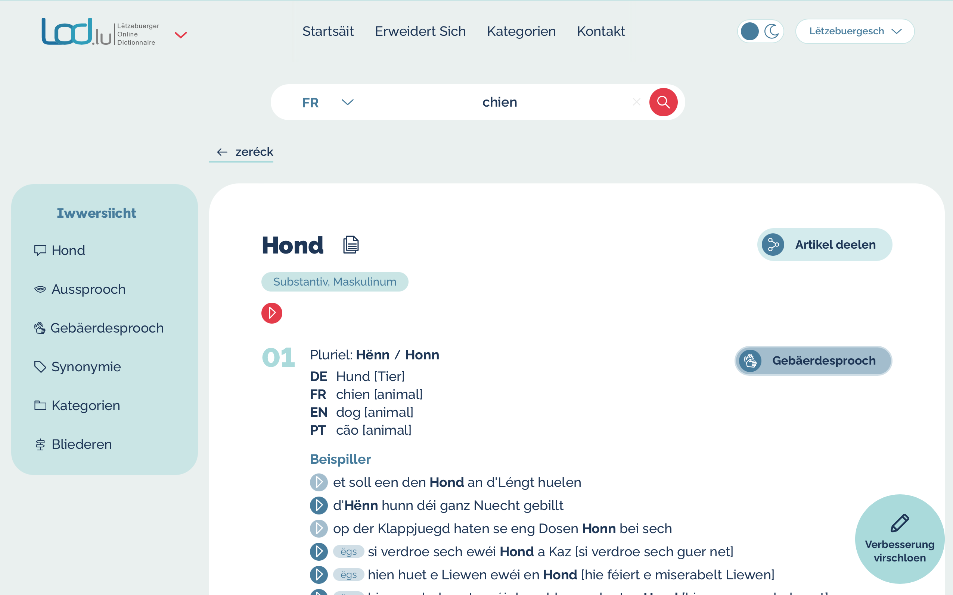
Wichteg Informatiounen: Den LOD
Kuckt op www.lod.lu:

Slide 39
Wichteg Informatiounen: Den LOD
Kuckt op www.lod.lu:
chien (FR): ..................(LU)
Hond
Hënn / (Honn)
Pluriel?
..................

Slide 40
Wichteg Informatiounen: Den LOD
Kuckt op www.lod.lu:
lauschteren

Slide 41

Wichteg Informatiounen: Den LOD
Kuckt op www.lod.lu:
school (EN) ...................(LU)
Pluriel? ...................(LU)
Schoul
Schoulen

Slide 42
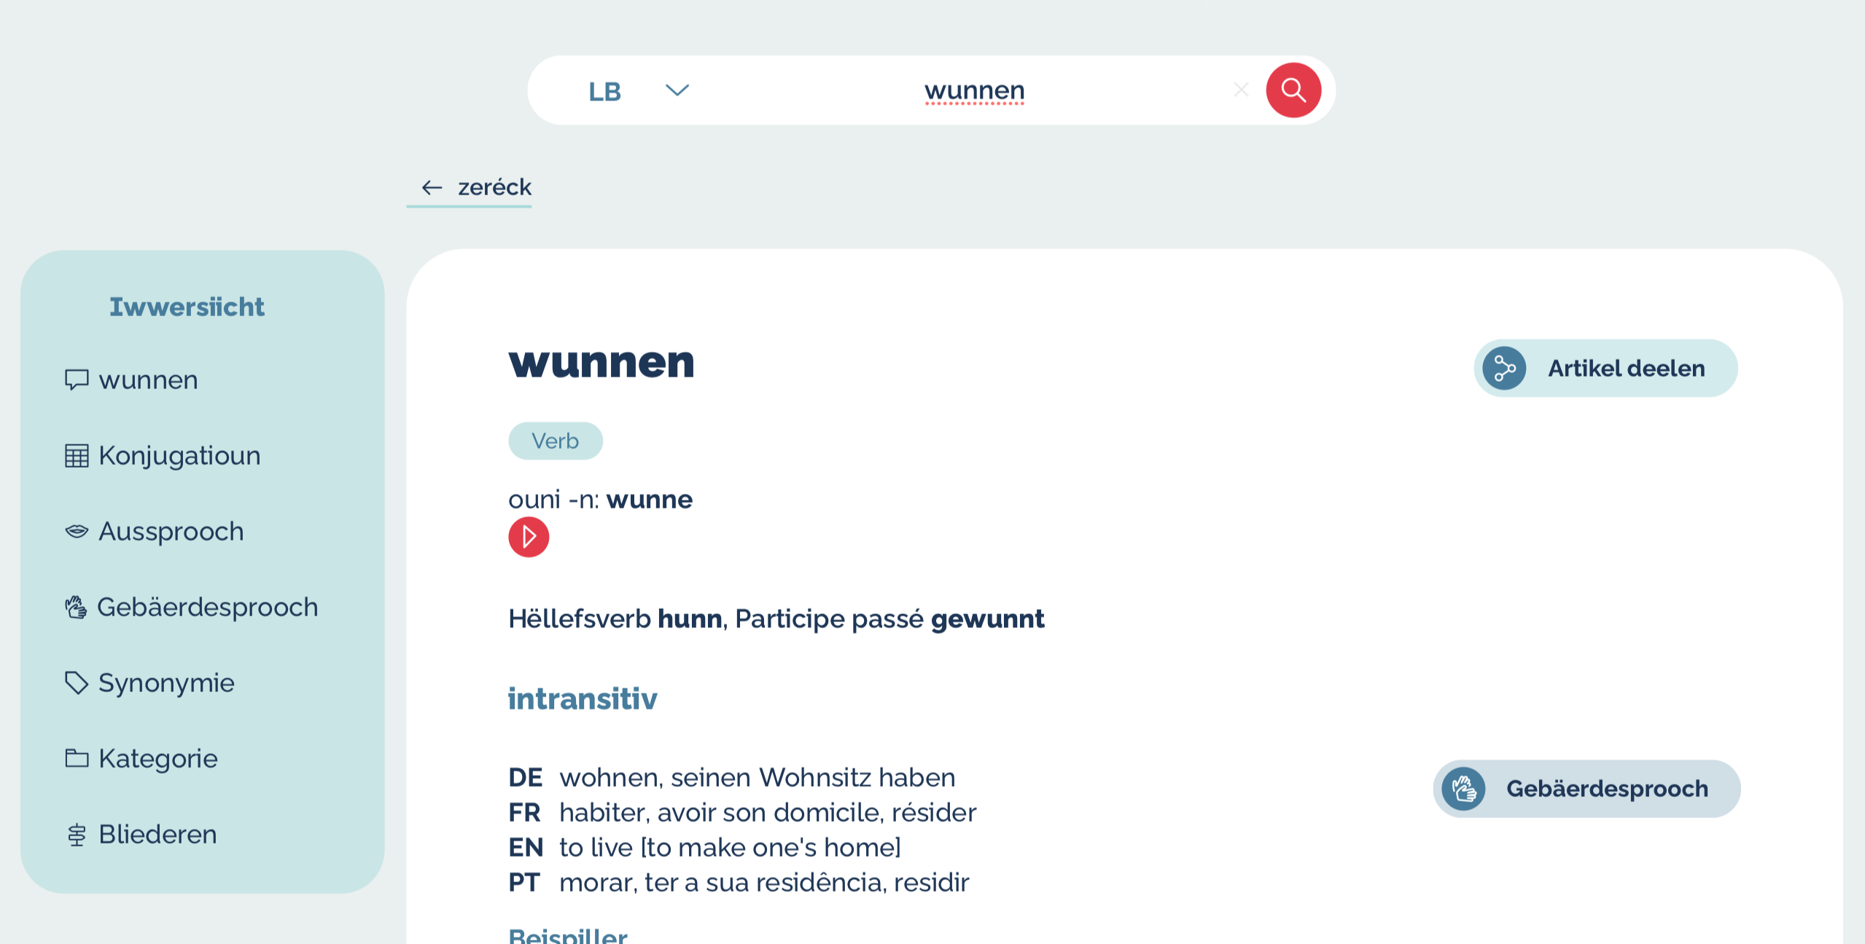
Sprooch am Cours
wunnen =
habiter / to live

Slide 43
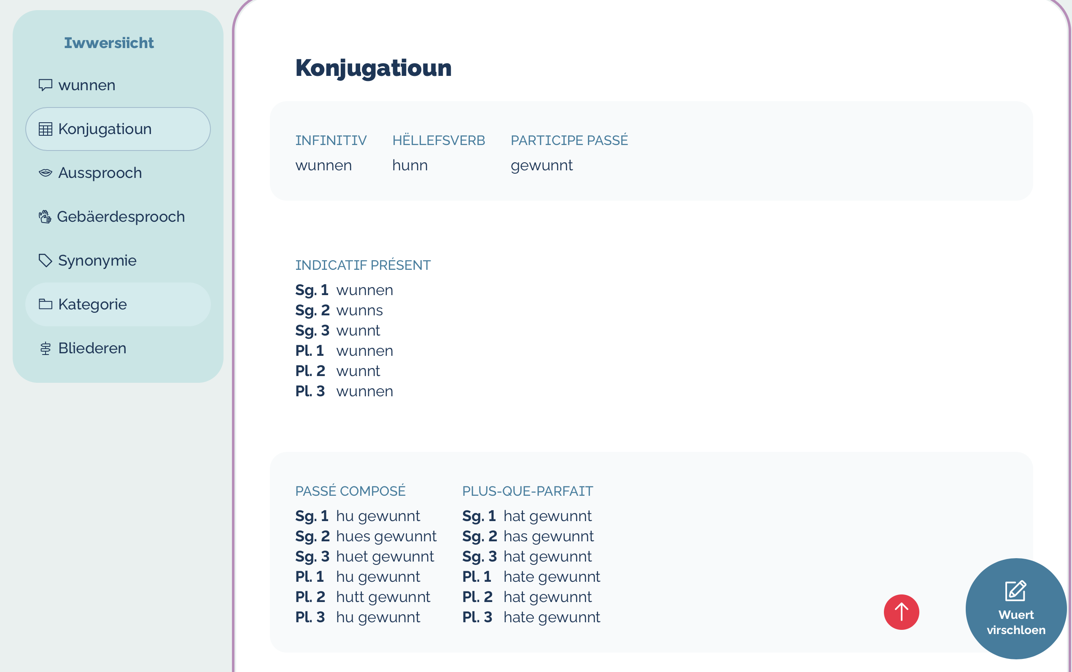
Sprooch am Cours
wunnen =
habiter / to live

Slide 44
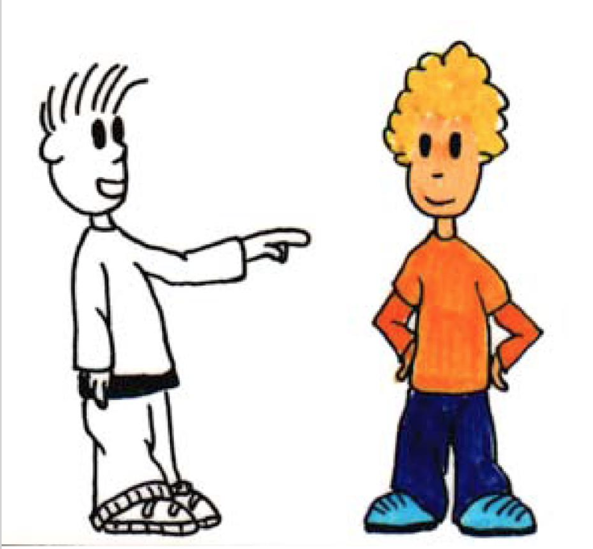
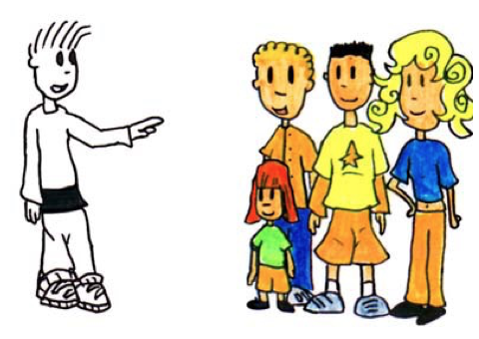
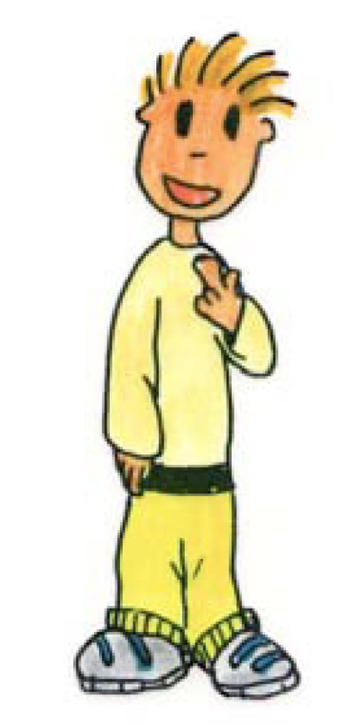
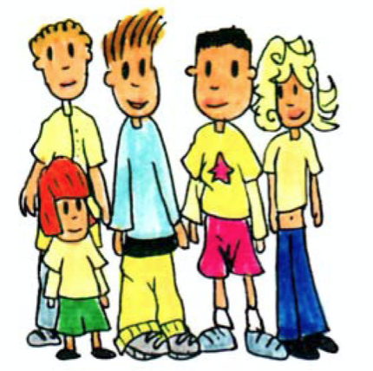
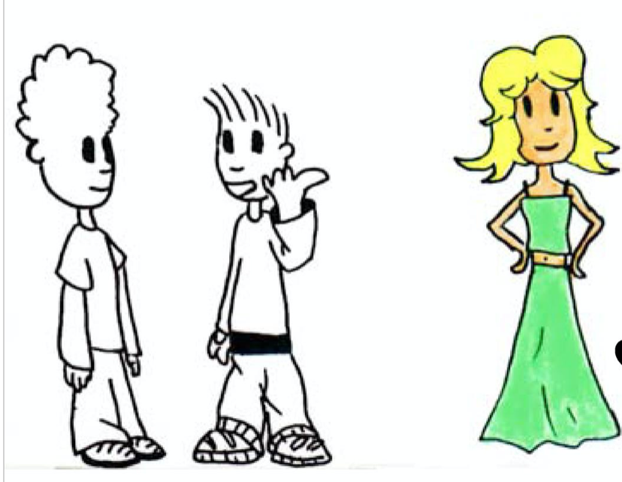
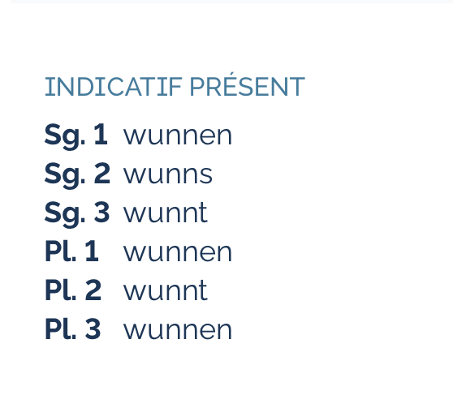
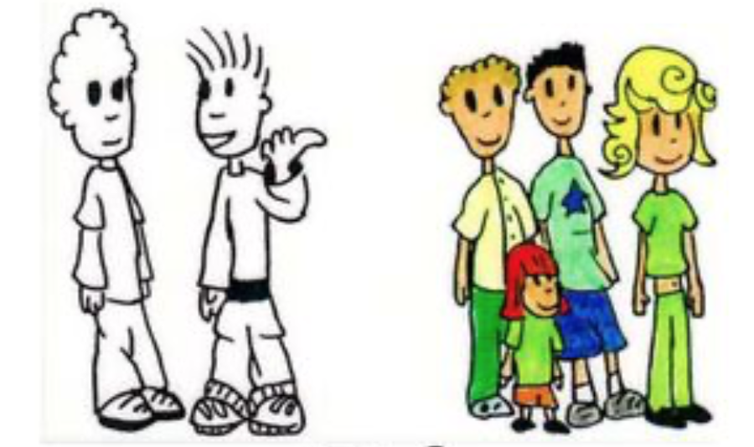
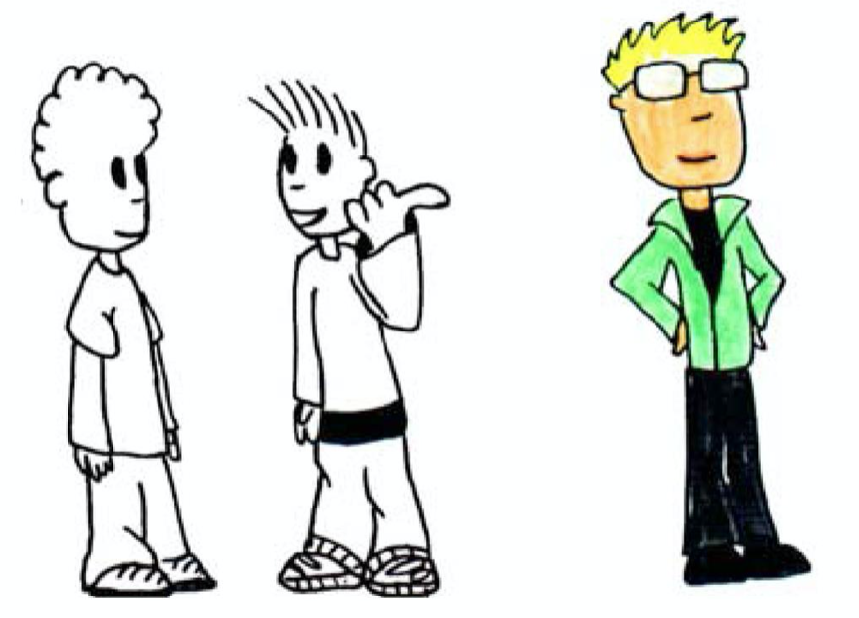
Sprooch am Cours
wunnen =
habiter / to live
Sg. 1 = ech
Pl 1.= mir
Pl. 3 = si
Sg. 3= hien
Sg. 3=si / hatt
Pl. 2 = dir
Sg. 2= du
https://www.pinterest.de

Slide 45
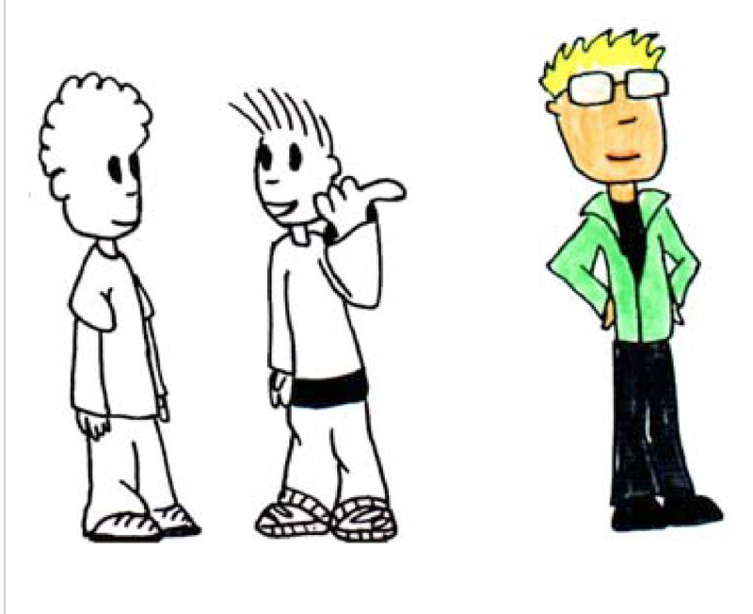
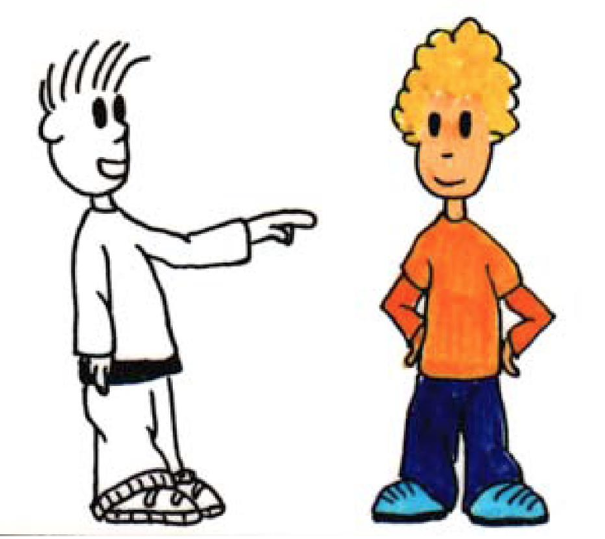
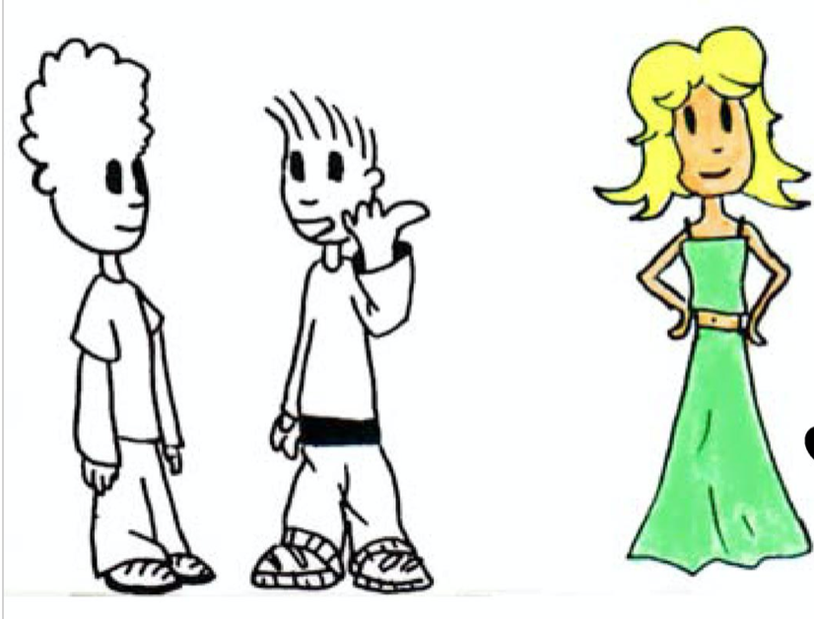
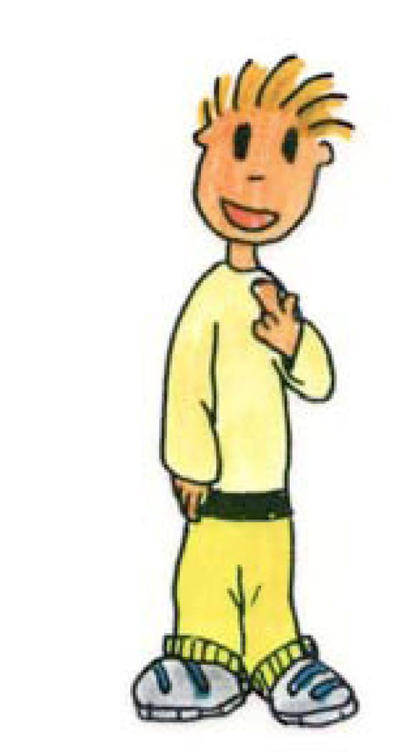
Sprooch am Cours
Sg. 1= ech (je/I)
Sg.2= du (tu/ you)
Sg.3 männlech ♂️ = hien (il/he)
Sg.3 weiblech ♀️ = Si, hatt
Si ⬄ hatt?
Si + hatt = weiblech ♀️
Si = formell (d’Cheffin...)
hatt = informell (d’Kanner, d’Frënn....)

Slide 46
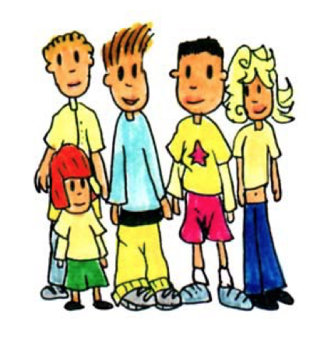
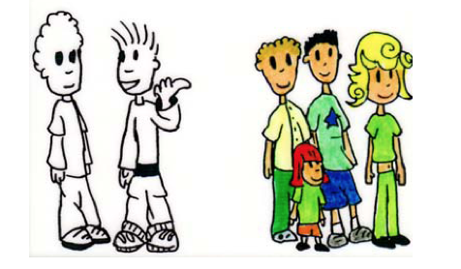
Sprooch am Cours
Pl. 1= mir (nous/we)
Pl. 2= dir (vous/you)
Pl. 3= si (=ils / elles / they)

Slide 47

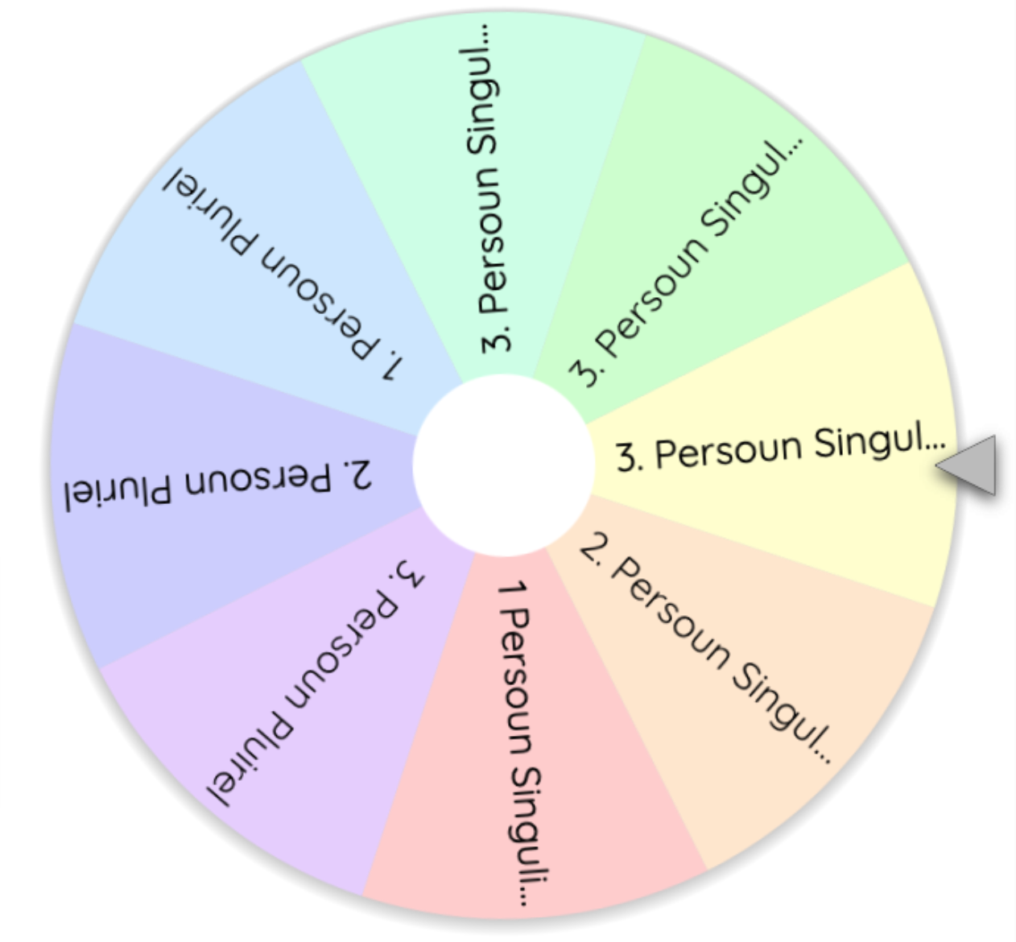

Sprooch am Cours
https://tinyurl.com/persounen

Slide 48
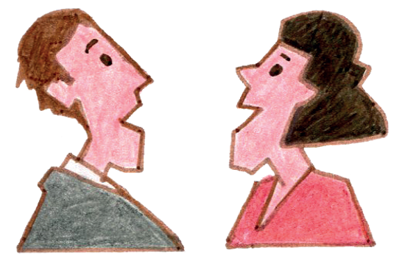
Sprooch am Cours
D‘Persounen
Éischt Persoun Singulier?
mir
Richteg =✔️
Falsch = ⅹ
= éischt
= zweet
= drëtt
⏱ 5 Minutten

Slide 49
Sprooch am Cours
https://tinyurl.com/persounen

Slide 50
Exercice
Wichteg Informatiounen: Den LOD
www.lod.lu: Lëtzebuergeschen online Dictionnaire
Kuckt op www.lod.lu:
1. tipptopp
2. verstoen
3. Fro
4. widderhuelen
5. Verbesserung

Slide 51
Exercice
Wichteg Informatiounen: Den LOD
www.lod.lu: Lëtzebuergeschen online Dictionnaire
Kuckt op www.lod.lu:
1. notéieren Sg. 2
2. liesen Pl 2.
3. lauschteren Pl. 3
4. kombinéieren Pl. 1
5. wëssen Sg. 1

Slide 52
Wichteg Informatiounen: Den LOD
Verbesserung
1. tipptopp
impec-nickel / tiptop-excellent
2. verstoen
comprendre / to understand
-> Ech verstinn dat net.
3. Fro
question / question
-> Entschëllegt, ech hunn eng Fro.
4. widderhuelen
répéter / to repeat
-> Kënnt Dir dat widderhuelen,
wannechgelift.
5. Verbesserung
correction / marking

Slide 53



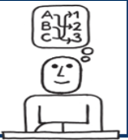

Wichteg Informatiounen: Den LOD
Verbesserung
1. notéieren Sg. 2
du notéiers
2. liesen Pl. 2.
dir liest
3. lauschteren Pl. 3
si lauschteren
4. kombinéieren Pl. 1
mir kombinéieren
5. wëssen Sg. 1
ech weess
-> Ech weess et net.

Slide 54

Expressiounen am Cours
Entschëllegt, ech hunn eng Fro: ...
Excuse me,I have a question. / J‘ai une question.
Ech verstinn dat net.
I don‘t understand it. / Je ne le comprends pas.
Kanns du dat widderhuelen, wannechgelift? Kënnt Dir dat widderhuelen, wannechgelift?
Can you repeat that, please? Est-ce que tu peux / vous pouvez répéter cela, s‘il te/vous plaît?
Ech weess et net.
I don‘t know it.
Je ne le sais pas.

Slide 55
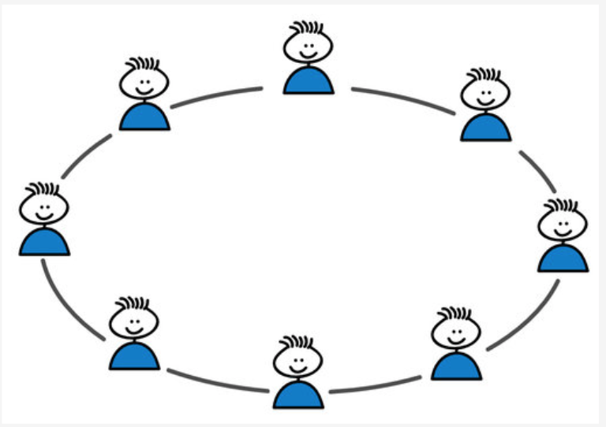


Sprooch am Cours
D‘Spill mam Ball
⚽️
Mir maachen e Krees
Notes:
mam Ball

Slide 56
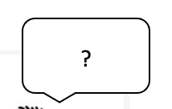



Sprooch am Cours
D‘Spill mam Ball
Kuckt d‘Bild! Wéi heescht dat?
Lauschtert!
?
⚽️
Notes:
mam Ball

Slide 57
Sprooch am Cours
liesen
lire
to read

Slide 58
Sprooch am Cours
Éischt Persoun Singulier?
ech

Slide 59
Sprooch am Cours
Ech weess et net.
I don‘t know it.
Je ne le sais pas.

Slide 60

Sprooch am Cours
Kënnt Dir dat widderhuelen, wannechgelift?
Est-ce que vous pouvez répéter s’il vous plaît?
Could you repeat that, please?

Slide 61
Sprooch am Cours
Drëtt Persoun Singulier – weiblech - formell?
Si

Slide 62
Sprooch am Cours
D’Verbesserung
-> Elo maache mir d‘Verbesserung.
correction / marking

Slide 63
Sprooch am Cours
richteg
-> Dat ass richteg.
correct / right ✔️

Slide 64
Sprooch am Cours
falsch
-> Dat ass falsch.
faux / wrong ⅹ

Slide 65
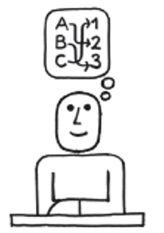
Sprooch am Cours
kombinéieren
combiner
to combine

Slide 66

Sprooch am Cours
Entschëllegt
oder: Pardon
Excusez-moi / Excuse me

Slide 67

Sprooch am Cours
Entschëllegt, ech hunn eng Fro.
Excusez-moi, j’ai une question.
Excuse me, I have a question.

Slide 68
Hausaufgab (devoir à domicile / homework)
Entschëllegt, ech hunn eng Fro: ...
I have a question. / J‘ai une question.
Ech verstinn dat net.
I don‘t understand. / Je ne comprends pas.
Kanns du dat widderhuelen, wannechgelift? Kënnt Dir dat widderhuelen, wannechgelift?
Can you repeat that, please? Est-ce que tu peux / vous pouvez répéter cela, s‘il te/vous plaît?
Ech weess et net.
I don‘t know it.
Je ne le sais pas.

Slide 69
Wichteg Informatiounen
Froen? (questions?)
- Jo, ech hunn eng Fro:...
- Nee, ech hu keng Fro.
tessy.feyder@education.lu

